Slide 1
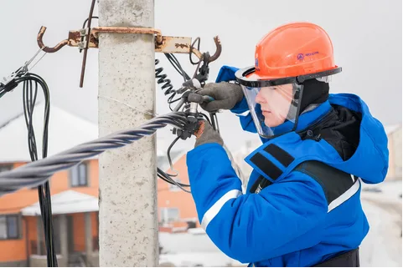



Электромонтер по ремонту воздушных линий электропередачи 6 разряда, Сергиевский линейный участок, Филиал ПАО «Россети» - Самарское ПМЭС
Требования к кандидату:
Профессиональное обучение - программы профессиональной подготовки по профессии электромонтера.
Желательно - опыт работы по профессии электромонтера, электромонтажника.
Желательно - опыт проведения ремонтных работ на ВЛ.
Характер работы:
Техническое обслуживание и ремонт ВЛ.
Выполнение осмотров ВЛ и оборудования ВОЛС расположенных на опорах ЛЭП.
Условия:
Место работы – Самарская область, с. Сергиевск, ул. Ленина, д. 95
Наличие командировок по Самарской области
Широкий социальный пакет, 100 % соблюдение ТК РФ, ДМС, страхование от несчастных случаев, материальная помощь к отпуску, поддержка молодых специалистов, наставничество на период адаптации
Заработная плата - 64 000 руб на руки
По результатам собеседования – возможно заключение договора дуального обучения со студентом последнего курса обучения
Условия:

Slide 2

Электрослесарь по ремонту оборудования распределительных устройств 5 разряда, ПС 220 кВ Комсомолец, Филиал ПАО «Россети» - Самарское ПМЭС
Требования к кандидату:
Профессиональное обучение - программы профессиональной подготовки по профессии "Электрослесарь по ремонту оборудования распределительных устройств».
Знание электротехники и электрооборудования.
Характер работы:
Проведение ремонтных работ высоковольтных вводов, силовых трансформаторов, масляных выключателей до 220кВ.
Условия:
Место работы – Самарская область, Кинельский район, п. Комсомольский, ул. Школьная, д. 34
Широкий социальный пакет, 100 % соблюдение ТК РФ, ДМС, страхование от несчастных случаев, материальная помощь к отпуску, поддержка молодых специалистов, наставничество на период адаптации
Заработная плата - 54 000 руб на руки
По результатам собеседования – возможно заключение договора дуального обучения со студентом последнего курса обучения
Условия:

